Slide 1
Lập trình mạng
Lớp MMT1-K13

Slide 2
Chủ đề: Khái niệm và so sánh IPv4 & IPv6
Nhóm A
Trần Quang Khải
Phạm Thành Trung
Lê Quang Huy
Phạm Minh Đức
Nguyễn Hữu Mạnh
Lê Văn Hoàng
Tạ Thanh Tùng

Slide 3
Nội dung trình bày:
A. Khái Niệm IPv4 & IPv6
B. Địa chỉ IP hoạt động như thế nào?
C. So Sánh
D. Ưu điểm và nhược điểm
Notes:
1 phút

Slide 4
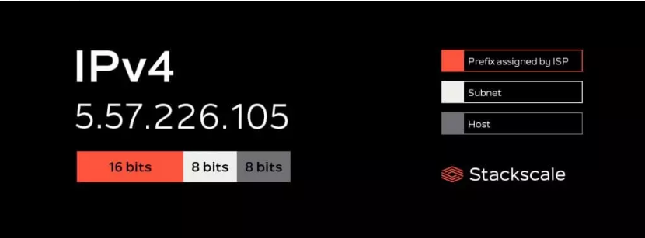
a. Khái Niệm IPv4 & IPv6.
IPv4 (Internet Protocol version 4) là một giao thức phổ biến trong truyền thông dữ liệu. Nó được phát triển như một giao thức không hướng kết nối (connectionless). Dùng trong các mạng chuyển mạch gói (network packet switching) như Ethernet. Nó có nhiệm vụ cung cấp kết nối logic giữa các thiết bị mạng. Trong đó bao gồm cả việc cung cấp nhận dạng cho các thiết bị.

Slide 5
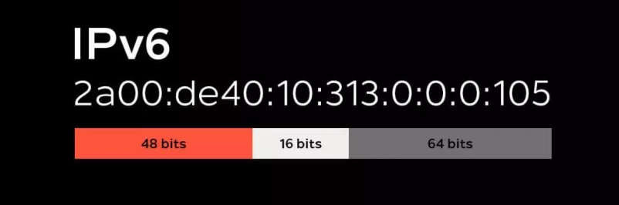
a. Khái Niệm IPv4 & IPv6.
IPv6 (Internet Protocol version 6) là “Giao thức liên mạng thế hệ 6”. Đây là một phiên bản của giao thức liên mạng (IP) nhằm mục đích nâng cấp giao thức liên mạng phiên bản 4 (IPv4) hiện đang truyền dẫn cho hầu hết lưu lượng truy cập Internet nhưng đã hết địa chỉ.

Slide 6
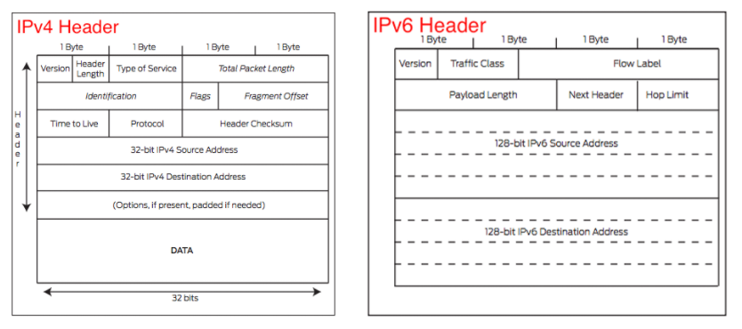
a. Khái Niệm IPv4 & IPv6.
IPv4 và IPv6 là các phiên bản của giao thức Internet. Trong đó, IPv4 là phiên bản cũ có độ dài địa chỉ là 32 bit và tạo ra 4.29 x 10^9 địa chỉ mạng duy nhất. IPv6 là phiên bản nâng cao được phát triển sau này, có độ dài địa chỉ là 128 bit và tạo ra 3,4 x 10^38 địa chỉ.

Slide 7
B. Địa chỉ IP hoạt động như thế nào?
Để hiểu hơn về IPv4 và IPv6 thì chúng ta nên tìm hiểu về cách thức hoạt động của địa chỉ IP. Cụ thể như sau:
IP (Internet Protocol – Giao thức internet), đề cập đến một tập hợp các quy tắc chi phối cách các gói dữ liệu được truyền qua internet.
Mỗi thiết bị kết nối với internet hay mạng máy tính đều được gán một nhãn số. Đó là địa chỉ IP, dùng để xác định nó như một điểm đến của giao tiếp. IP xác định danh tính của các thiết bị trên một mạng cụ thể. Đây được xem như ID ở dạng kỹ thuật cho các mạng kết hợp IP với TCP.
Địa chỉ IP có chức năng tiêu chuẩn hóa cách giao tiếp giữa các máy với nhau. Chúng trao đổi gói dữ liệu (các bit dữ liệu), có vai trò quan trọng trong việc tải web, email, tin nhắn…và các ứng dụng liên quan đến việc truyền dữ liệu.

Slide 8
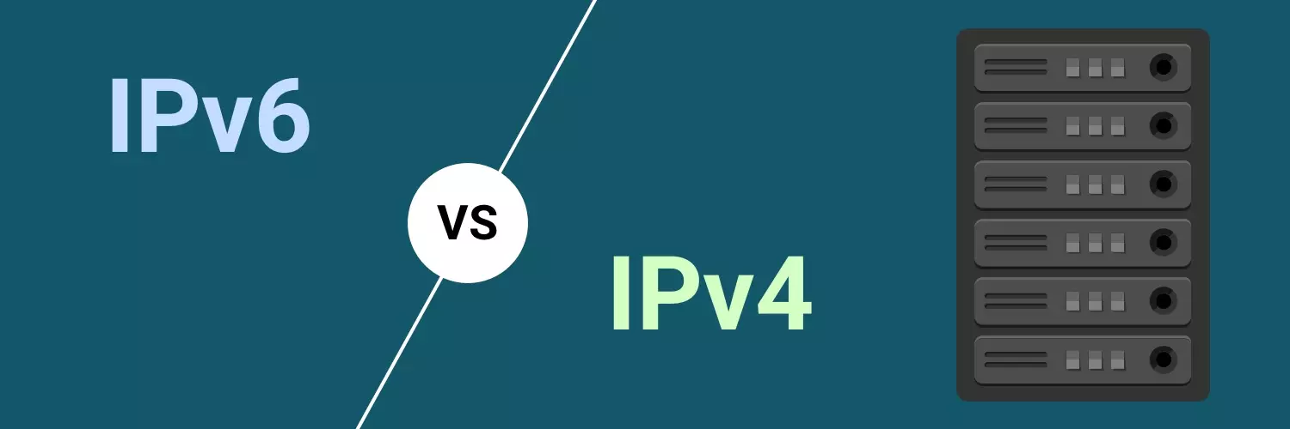
C. So Sánh
IPv6 (Internet Protocol version 6) là giao thức mạng mới nhất hiện nay. Nó có chức năng truyền dữ liệu trong các gói từ một nguồn đến đích qua các mạng khác nhau. IPv6 được đánh giá là một phiên bản cải tiến của IPv4. Nó hỗ trợ một số lượng node lớn hơn đáng kể so với phiên bản tiền nhiệm của nó.
IPv6 hỗ trợ lên tới 2128 tổ hợp khả thi của các node hay địa chỉ. Nó còn được gọi là Giao thức Internet Thế hệ tiếp theo (Internet Protocol Next Generation – IPnG). Ban đầu IPv6 được phát triển với định dạng thập lục phân, chứa tám octet để cung cấp khả năng mở rộng khác nhau. Được phát hành vào 6/6/2012, nó cũng được thiết kế để xử lý việc broadcast địa chỉ mà không bao gồm các địa chỉ broadcast trong bất kỳ lớp nào.

Slide 9
C. So sánh
Điểm khác biệt | IPv4 | IPv6
Khả năng tương thích với các thiết bị di động | Địa chỉ sử dụng ký hiệu dấu thập phân, không phù hợp với mạng di động | Địa chỉ được phân tách bằng dấu hai chấm – thập lục phân. Giúp cho nó tương thích tốt hơn với các mạng di động
DHCP | Khi kết nối mạng, clients được yêu cầu tiếp cận với DHCP | Clients được cung cấp địa chỉ, không cần phải liên hệ bắt buộc với máy chủ nào khác
Bảo mật IP | Tùy chọn | Bắt buộc
Quản lý nhóm mạng con cục bộ | Sử dụng Internet Group Management Protocol (GMP) | Sử dụng Multicast Listener Discovery (MLD)
Phân giải IP thành MAC | Broadcasting ARP | Multicast Neighbor Solicitation
Cấu hình địa chỉ | Thực hiện thủ công hoặc qua DHCP | Sử dụng tự động cấu hình địa chỉ không trạng thái bằng ICMP hoặc DHCP6.

Slide 10
C. So sánh
Điểm khác biệt | IPv4 | IPv6
DNS Record | Ở địa chỉ A | Ở địa chỉ AAAA
Kích thước gói | Tối thiểu là 576 byte | Tối thiểu là 1208 byte
Bảo mật | Chủ yếu dựa vào tầng Ứng dụng | Có giao thức Bảo mật riêng được gọi là IPSec
Packet Fragmentation | Cho phép từ các router truyền đến máy chủ | Chỉ truyền được đến máy chủ
SNMP | Hỗ trợ | Không hỗ trợ
Address Mask | Dùng cho mạng được chỉ định từ phần máy chủ | Không được sử dụng
Address Features | Network Address Translation được sử dụng, cho phép NAT một địa chỉ đại diện cho hàng ngàn địa chỉ non-routable. | Network Address Translation được sử dụng, cho phép NAT một địa chỉ đại diện cho hàng ngàn địa chỉ non-routable.

Slide 11
C. So sánh
Điểm khác biệt | IPv4 | IPv6
Cấu hình mạng | Được cấu hình thủ công hoặc với DHCP | Cấu hình tự động
Giao thức định tuyến thông tin(RIP) | Hỗ trợ | Không hỗ trợ
Số lớp | Năm lớp (A-E) | Không giới hạn lưu trữ địa chỉ IP
Loại địa chỉ | Multicast, Broadcast và Unicat | Anycast, Unicast và Multicast
Chiều dài Header | 20 | 40
Address method | Địa chỉ số | Địa chỉ chữ và số
Kích thước địa chỉ | 32 bit | 128 bit

Slide 12
d. Ưu điểm và nhược điểm
1. Hạn chế của IPv4
Không có bất cứ cách thức bảo mật nào đi kèm trong cấu trúc thiết kế của địa chỉ IPv4:
Phương tiện hỗ trợ mã hóa dữ liệu cũng không được tích hợp trong IPv4. Do đó, lưu lượng truyền tải giữa các Host không được bảo mật mà chỉ bảo mật phổ biến ở mức ứng dụng
Một hạn chế nữa của IPv4 đó là việc thiếu hụt không gian địa chỉ:
Do phiên bản này chỉ sử dụng 32 bit để đánh địa chỉ nên không gian của nó chỉ có 232 địa chỉ. Như vậy, cùng với sự bùng nổ của internet thì tài nguyên địa chỉ IPv4 đang dần cạn kiệt không đáp ứng đủ nhu cầu sử dụng..

Slide 13
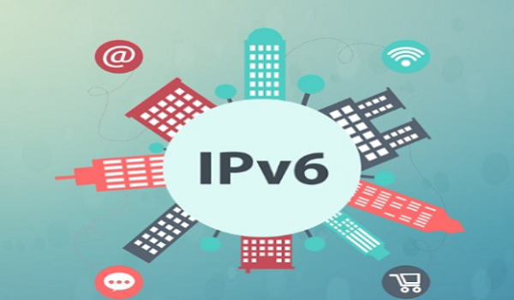
d. Ưu điểm và nhược điểm
1. Ưu điểm của IPv6
Lớp IP của giao thức TCP / IP là phần quan trọng nhất của toàn bộ kiến ​​trúc Internet. Tuy nhiên, trong vòng mười năm kể từ khi IP trở thành xu hướng chủ đạo vào những năm 1980, những hạn chế của IPv4 về khả năng mở rộng và khả năng trở nên rõ ràng. IPv4 yêu cầu một số tiện ích bổ sung như ICMP và ARP để hoạt động. Vào giữa những năm 1990, một kế hoạch thay thế đã được phát triển. Việc chuyển sang IPv6 là cần thiết để đáp ứng sự bùng nổ của mạng Internet hiện nay, và công nghệ Internet bắt buộc truy cập qua IPv4 và truy cập qua IPv6 phải cùng tồn tại.

Slide 14

d. Ưu điểm và nhược điểm
1. Ưu điểm của IPv6
IPv6 cung cấp những cải tiến này qua IPv4:
Định tuyến hiệu quả hơn mà không cần phân mảnh gói
Chất lượng dịch vụ tích hợp (QoS) phân biệt các gói nhạy cảm trễ
Loại bỏ NAT để mở rộng không gian địa chỉ từ 32 đến 128 bit
Bảo mật lớp mạng tích hợp (IPsec)
Cấu hình tự động địa chỉ không trạng thái để quản trị mạng dễ dàng hơn
Cấu trúc tiêu đề được cải thiện với chi phí xử lý ít hơn

Slide 15
Thank for listening !!

